Slide 1
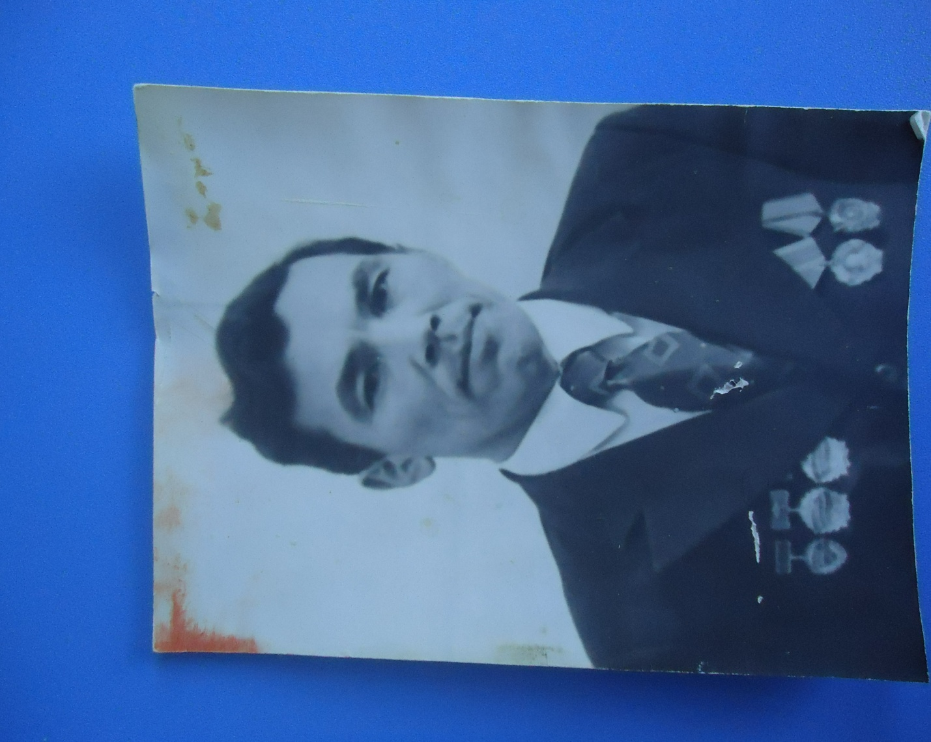
Алимбаев Саит Айсович – механизатор
Награжден орденами Ленина и Трудового Красного Знамени

Slide 2
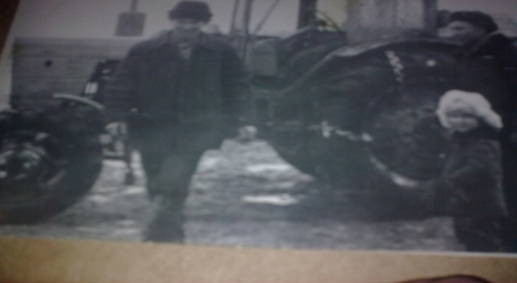
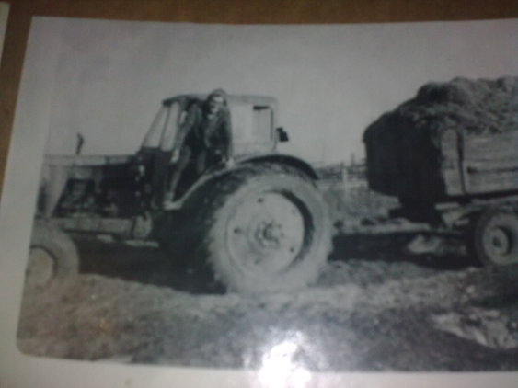
Звёзды на ниве.. .
Это выражение можно понять по-разному: это высококвалифицированные мастера своего дела, хлеборобы. Это и звёзды, которые ставили на железных конях хлеборобов, которые достигли определённых результатов. Хочется вспомнить одного из ярких звёзд своего поколения. Саид Алимбаев. Это имя широко известно было в Ялуторовском районе в конце второй половины XX века. Его звено – механизаторы высшей квалификации, имеющие первый класс: Ульмас Хамидуллин, Рахимчан Камалдинов, Якуб Сафаров, Равиль Фатхуллин, Гульчира Рамазанова, Мухамед Сабиров и Айса Давлятчин – всегда достигало определённых успехов. Заготовка сена – первые, заготовки кормов – первые, уборка урожая – первые. Победы были несмотря на плохую погоду. Этих людей связывала поистине трудовая дружба.

Slide 3
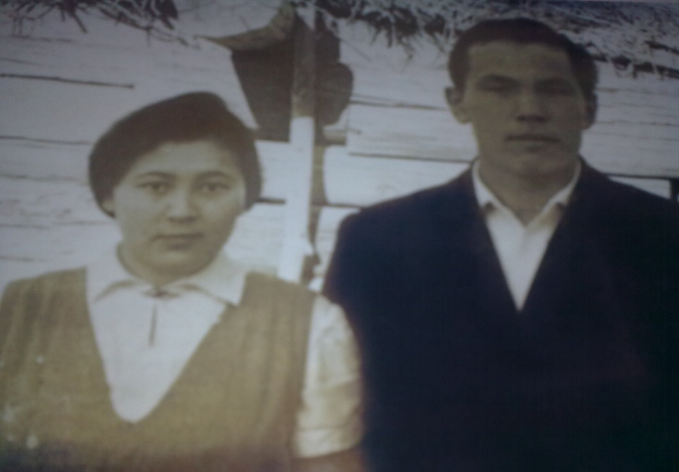
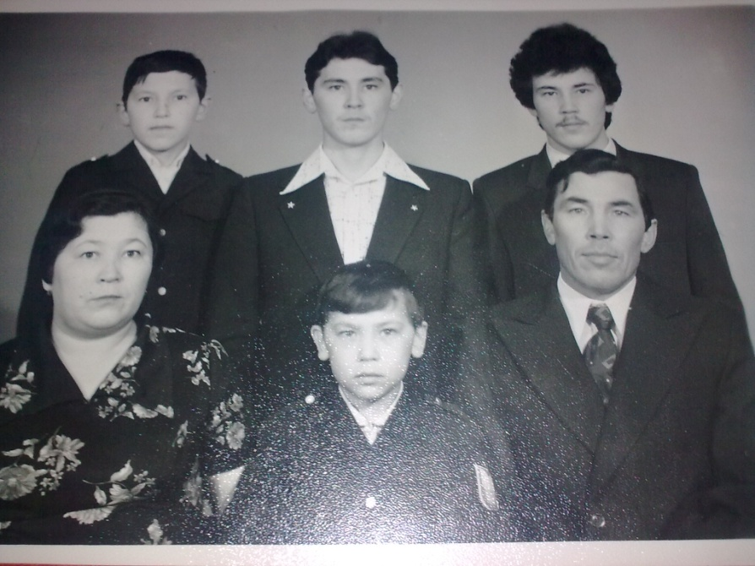
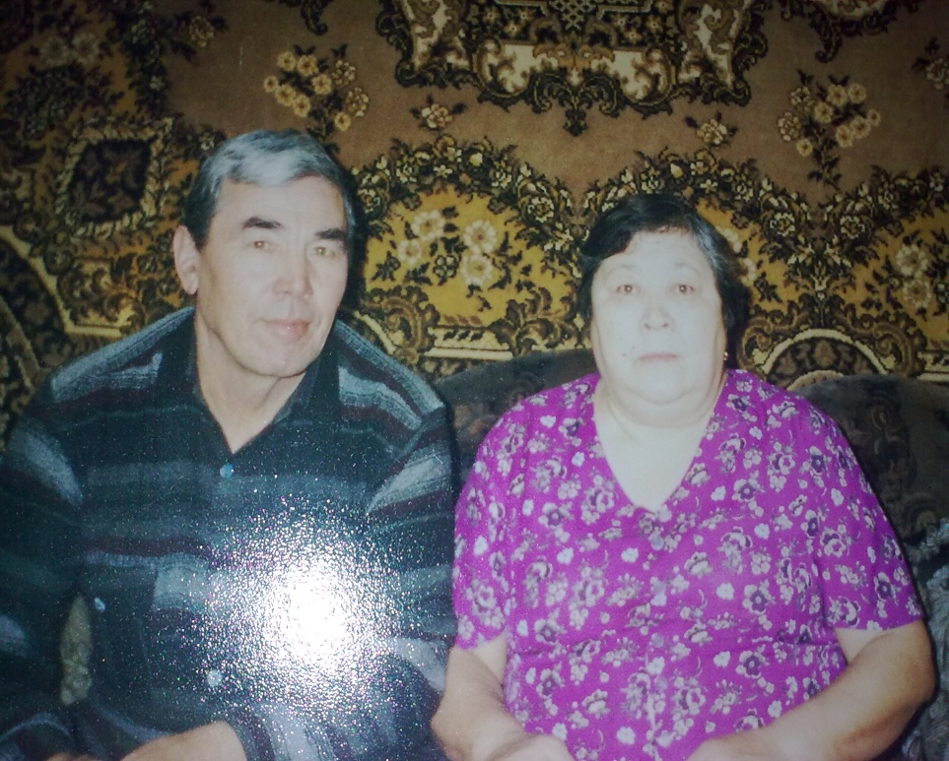
Надёжные друзья в звене. Надёжный тыл дома. С великой радостью дома встречала жена Римма апа и четверо славных мальчишек. Самый старший из сыновей – Артур - знаком нам всем, он устраивает нам праздники: зимой на лыжах, весной вместе с нами участвует в марафоне, посвящённом Дню победы, являясь спонсором этих мероприятий.

Slide 4
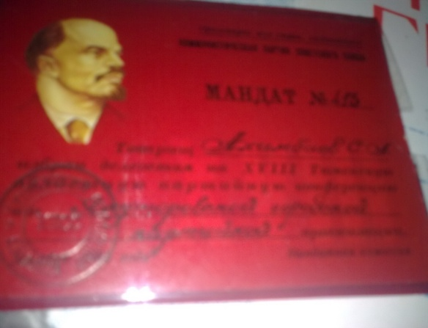
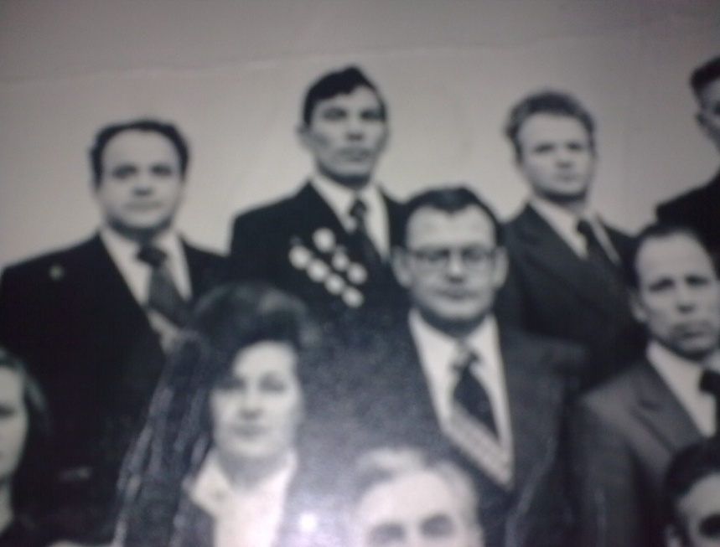
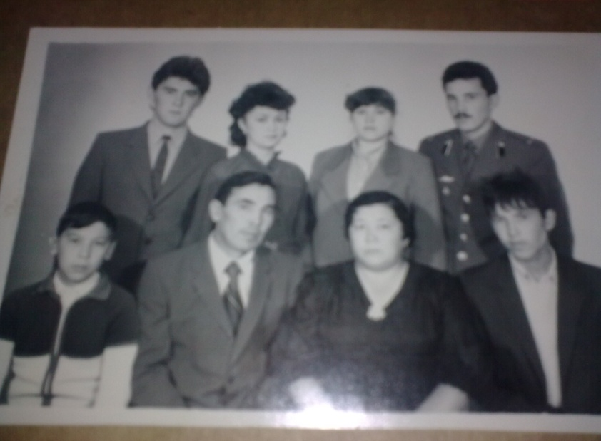
Далеко виден был вымпел, полыхающий на бункере комбайна «Нива» Саида Алимбаева, так же далеко смотрел сам хлебороб, будучи коммунистом, не раз участвовал в работе областной партийной конференции. Ответственность, целеустремлённость, трудолюбие отличало этого человека.

Slide 5
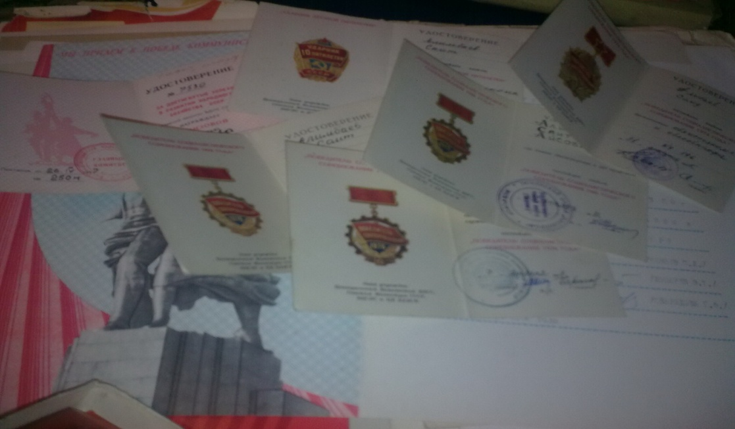
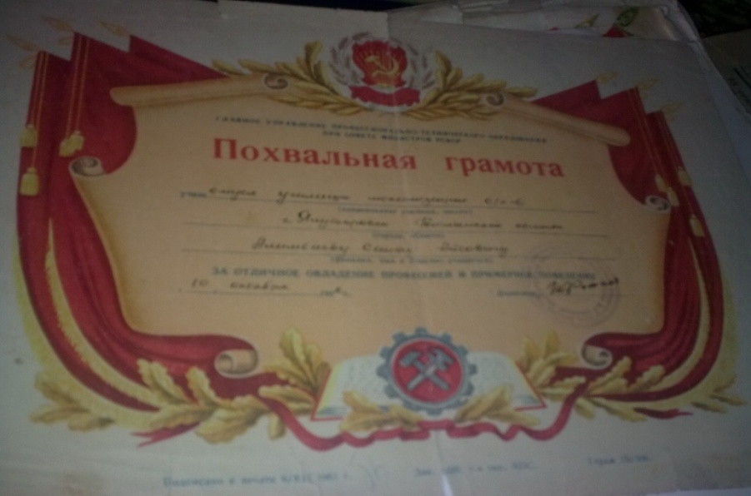
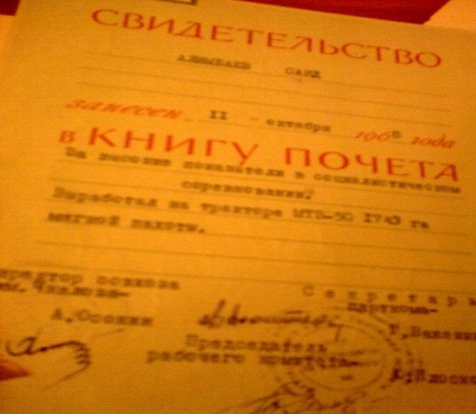
А всё началось с похвальной грамоты за отличную учёбу в отделении механизации сельского хозяйства. Неоднократно Саид абый награждался почётными грамотами за высокие показатели в труде, потом «Книга Почёта», потом медали и ордена (орден Ленина и орден Трудового Красного Знамени)

